Slide 1
Проект в старшей группе на тему: «Известные женщины России»

Slide 2
Срок реализации: 1 неделя
Тип проекта: познавательно-творческий
Участники проекта: педагоги, дети, родители

Slide 3
Актуальность проекта:
Нравственно-патриотическое воспитание детей – одна из основных задач дошкольного образования, важной частью которого является знакомство с родным краем, известными людьми, которые прославили свой край. В преддверии 8 марта мы решили рассказать детям об истории возникновения праздника и о том, что представительницы прекрасной половины не всегда являют собой слабый пол. В нашем проекте дети узнают о знаменитой российской поэтессе Агнии Барто, первой женщине-космонавте Валентине Терешковой и олимпийской чемпионке Ларисе Латыниной. Заслуги этих известных женщин вызывают гордость за свою страну, желание подражать им и мотивируют на новые свершения.

Slide 4
Цель: формирование у детей старшего дошкольного возраста представлений о женщинах России, прославивших свою страну
Задачи:
Уточнить и расширить знания об известных женщинах России, прославивших свою страну
Развивать познавательную активность детей посредством проектной деятельности с привлечением родителей
Воспитывать гордость за своих землячек
Пробудить уверенность в себе, желание подражать знаменитым женщинам России
Способствовать развитию познавательной активности детей

Slide 5
Мотивация проектной деятельности:
В группе создается выставка портретов , на которых изображены Валентина Терешкова, Агния Барто и Лариса Латынина. Дети рассматривают портреты и фотографии, в создавшейся ситуации общения воспитатель задает вопросы: «Знаете ли вы, чей это портрет?», «Чем известен данный человек?» и т.д.
Дети затрудняются ответить на вопросы. Принято решение спросить у взрослого и узнать, чем знамениты эти женщины.

Slide 6
1 этап: Подготовительный
Составление плана по реализации проекта
Подбор тематики занятий, игр и других видов детской деятельности
Подготовка демонстрационного и наглядного материала
Информирование родителей о старте проекта в группе

Slide 7
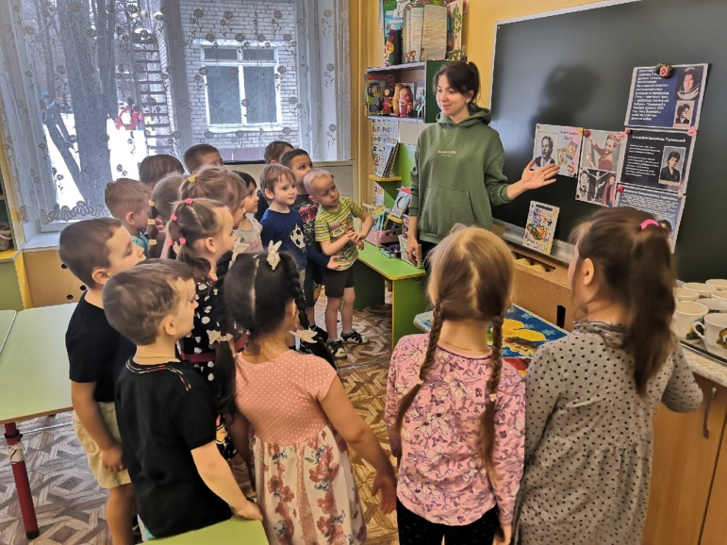
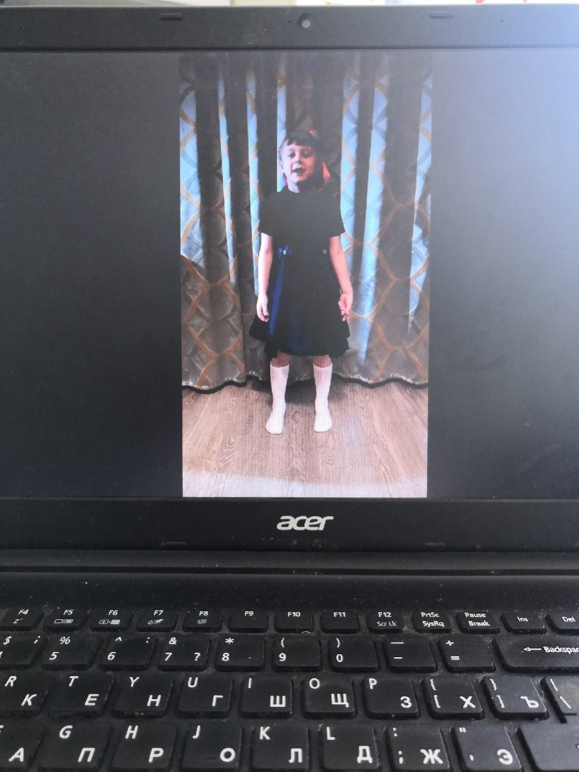
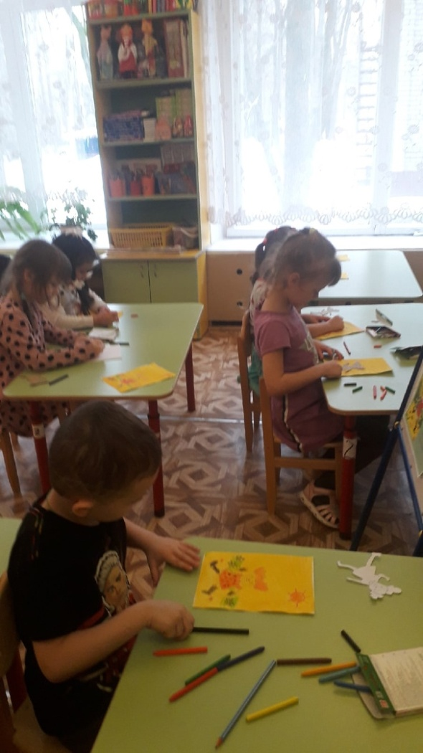
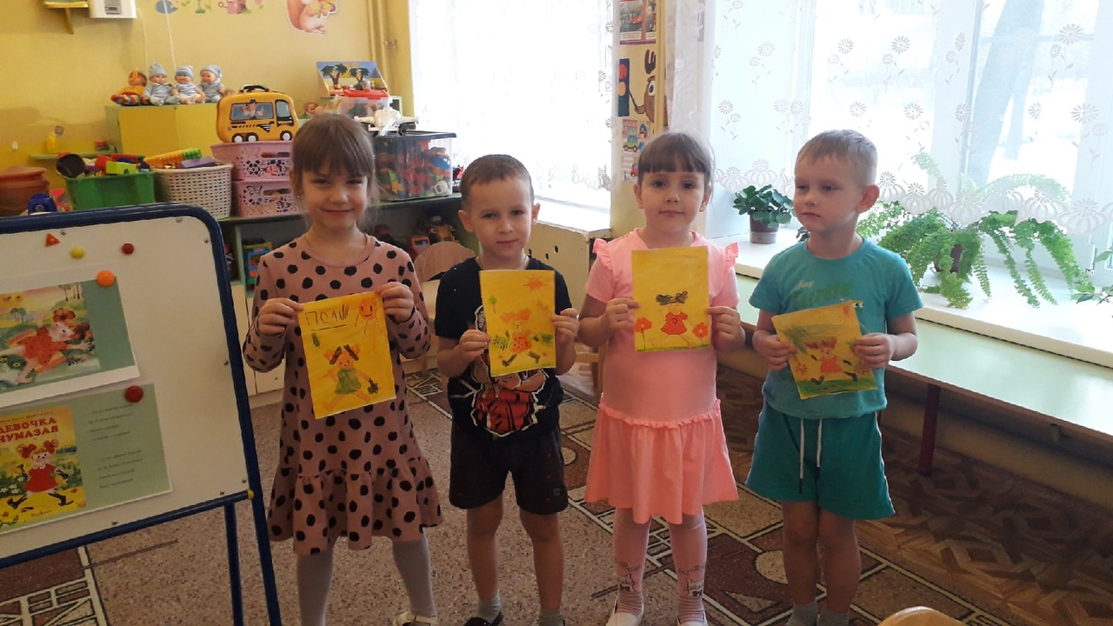
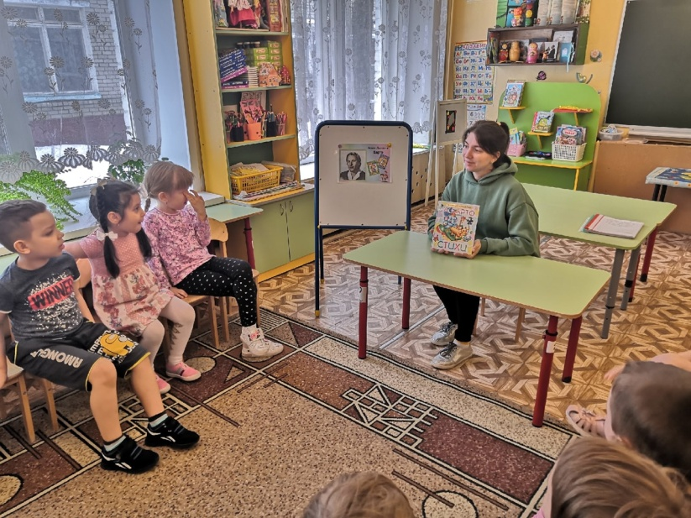
2 этап: Основной

Slide 8
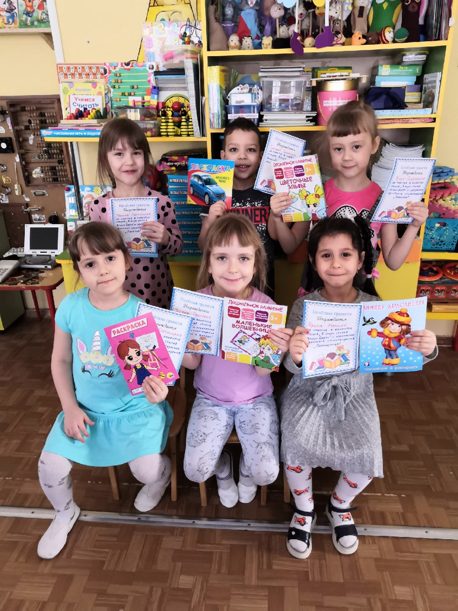
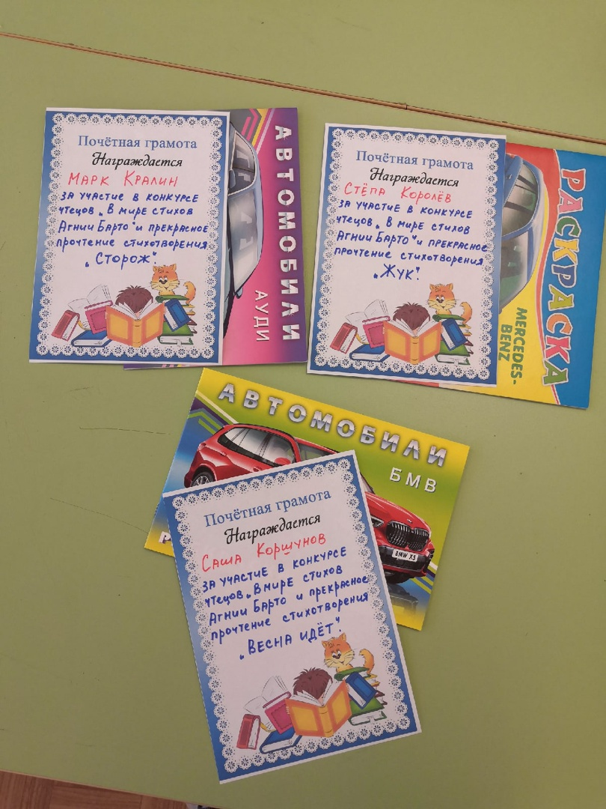

Slide 9
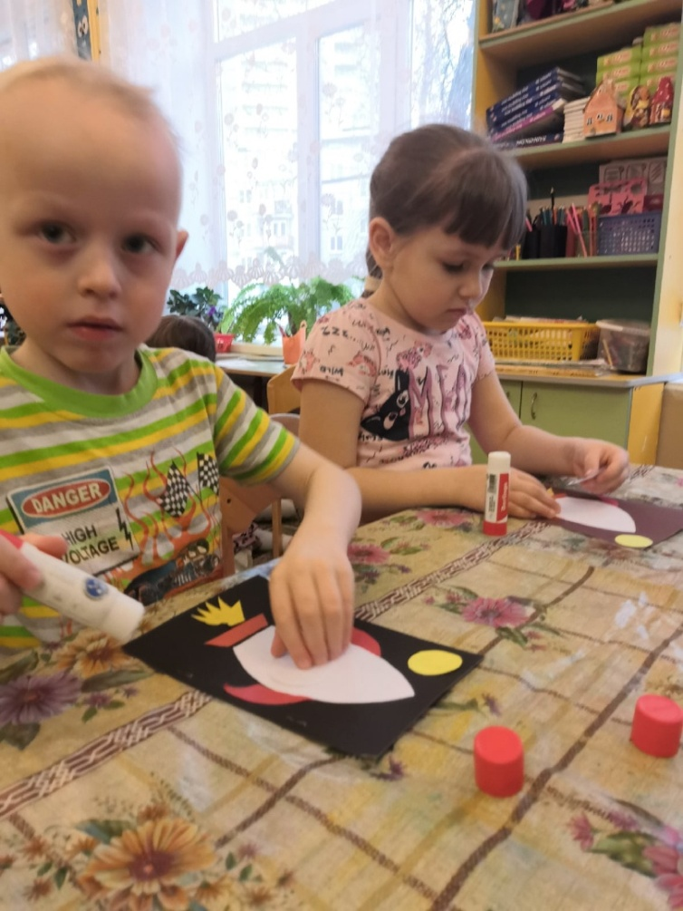
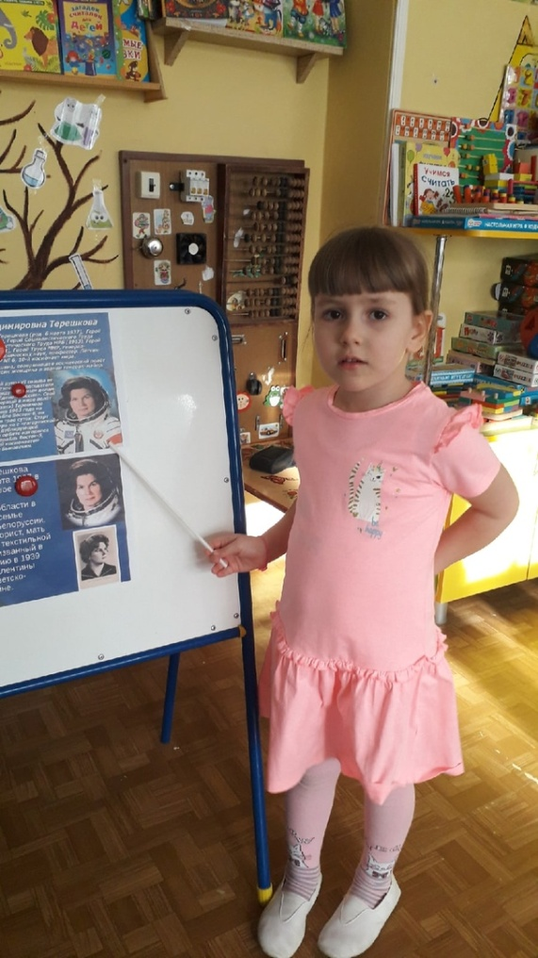
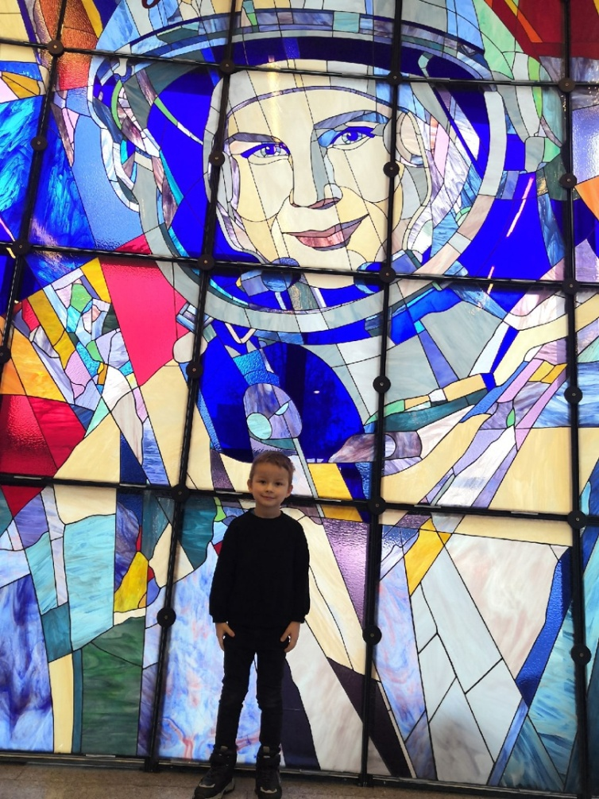
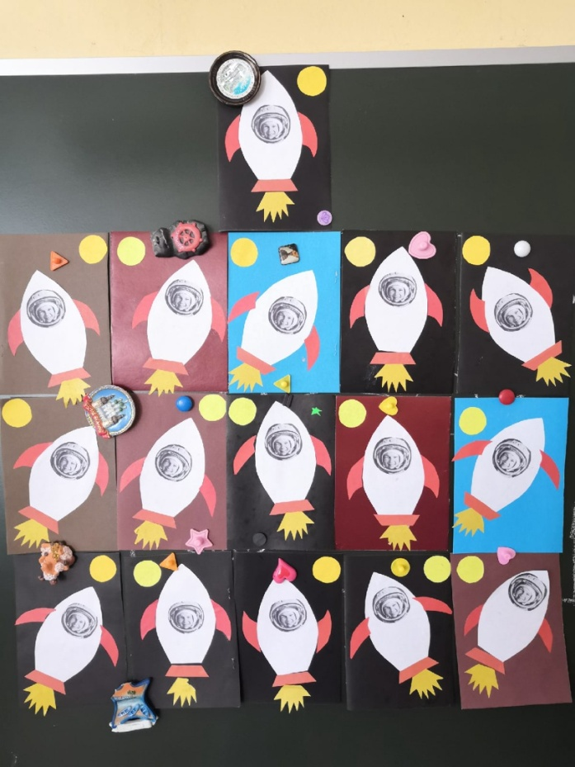
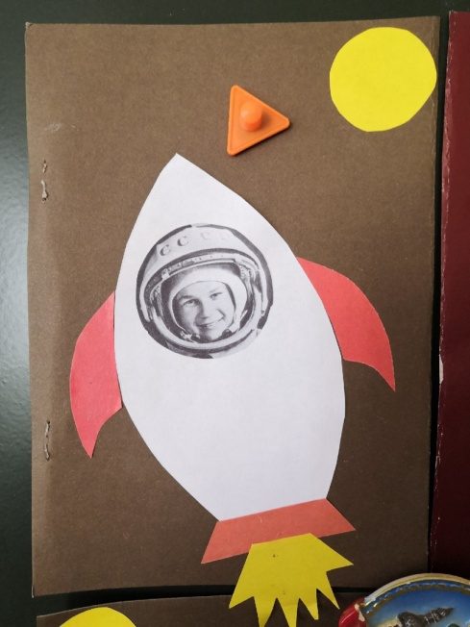

Slide 10
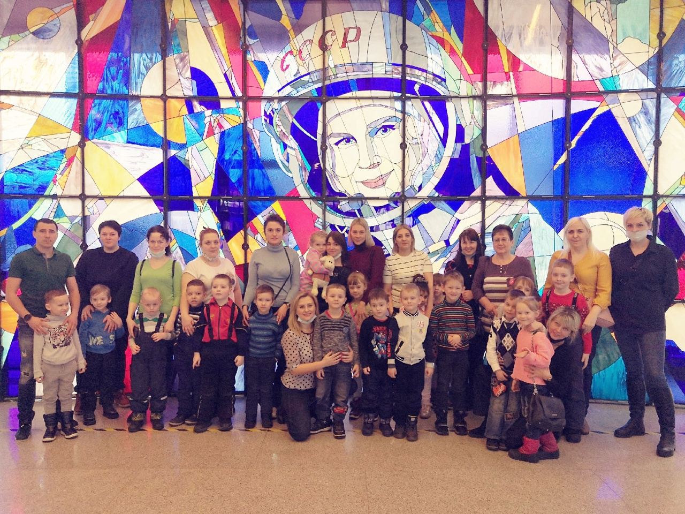

Slide 11
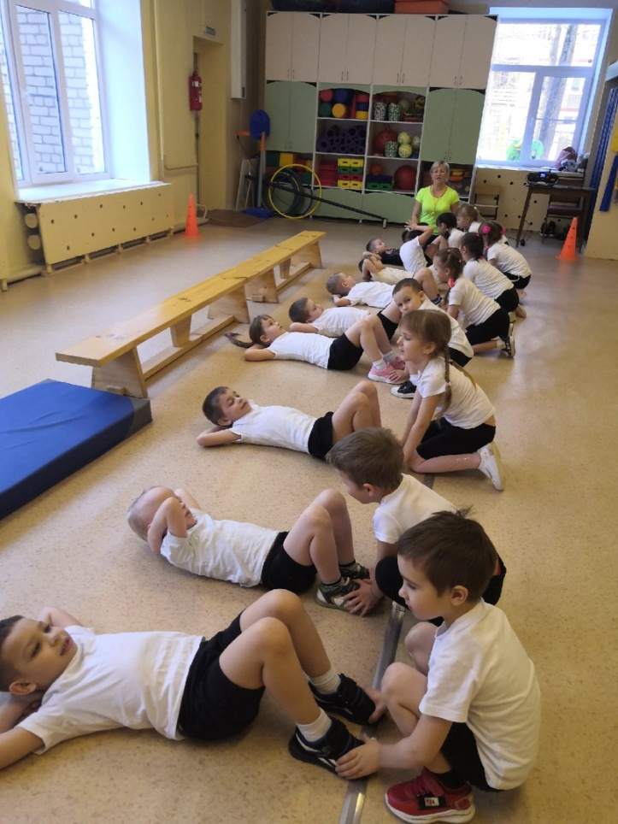
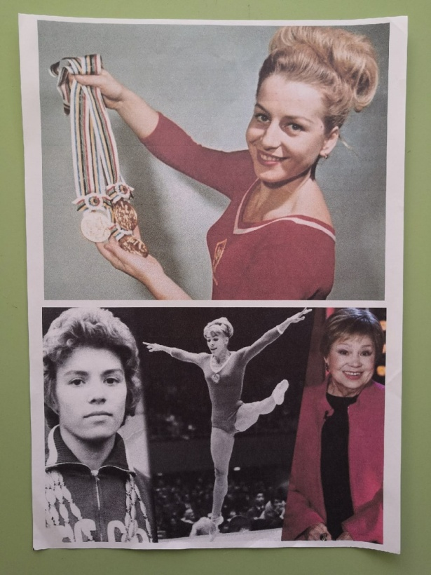
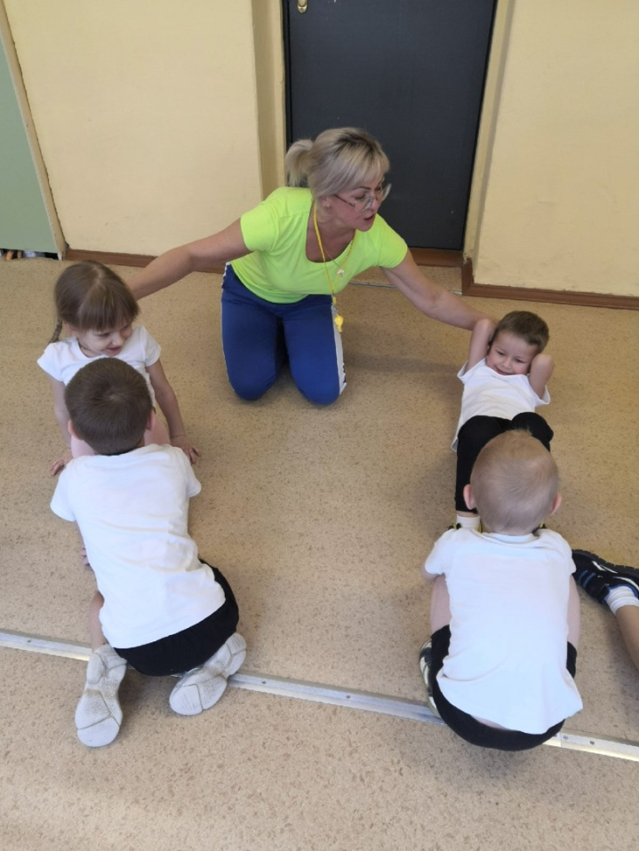
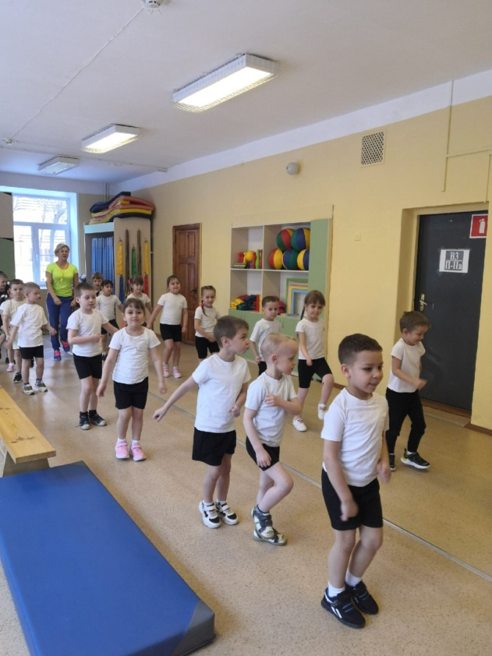
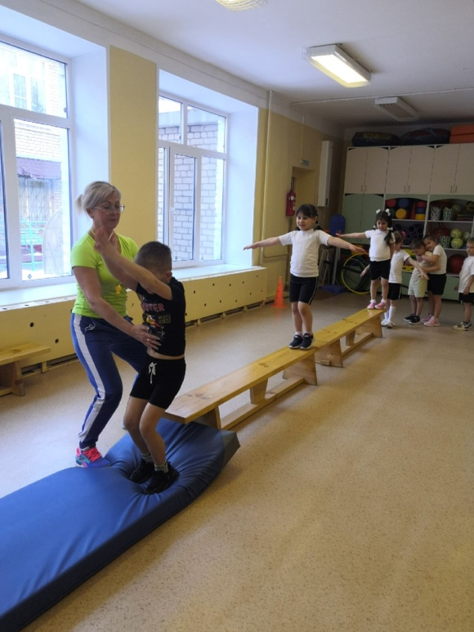

Slide 12
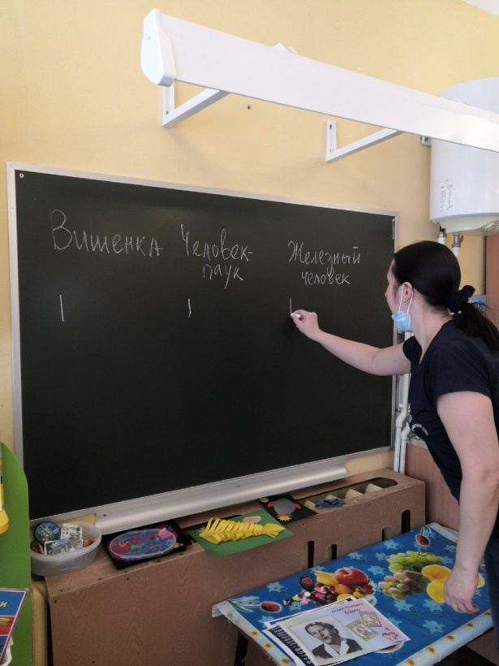
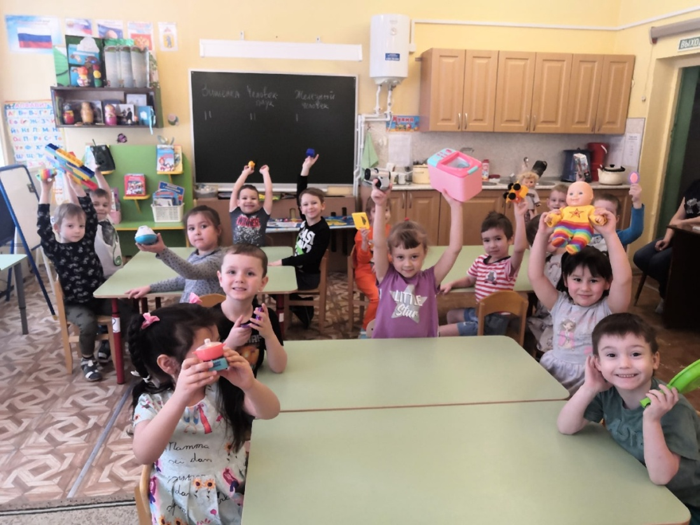
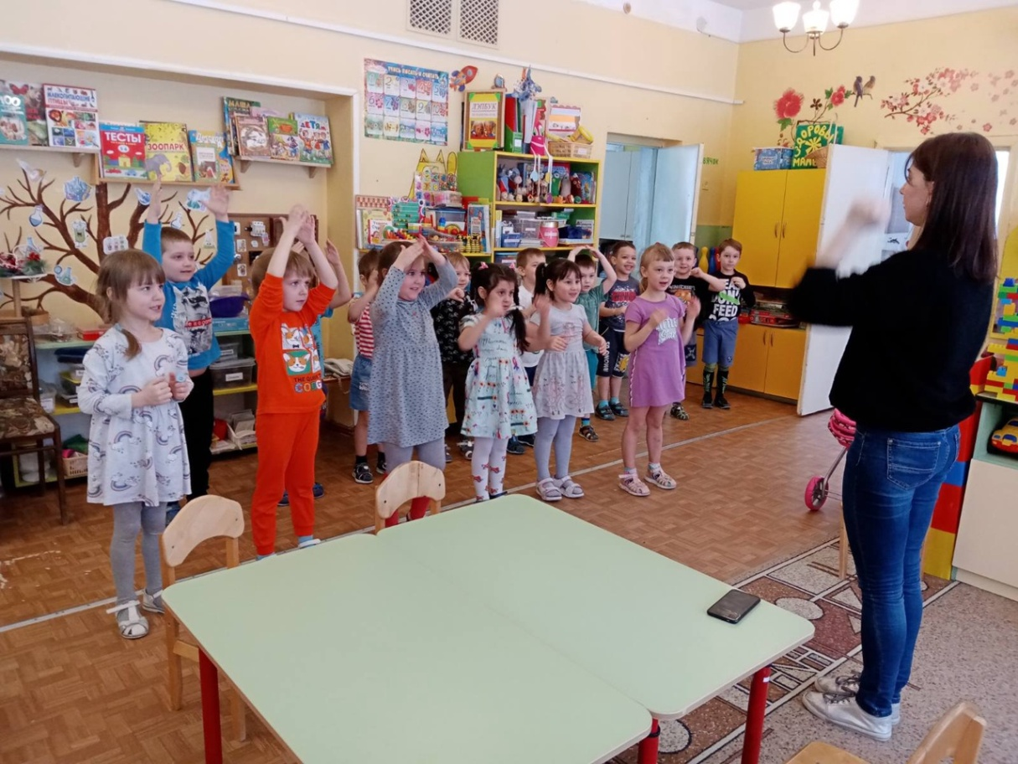
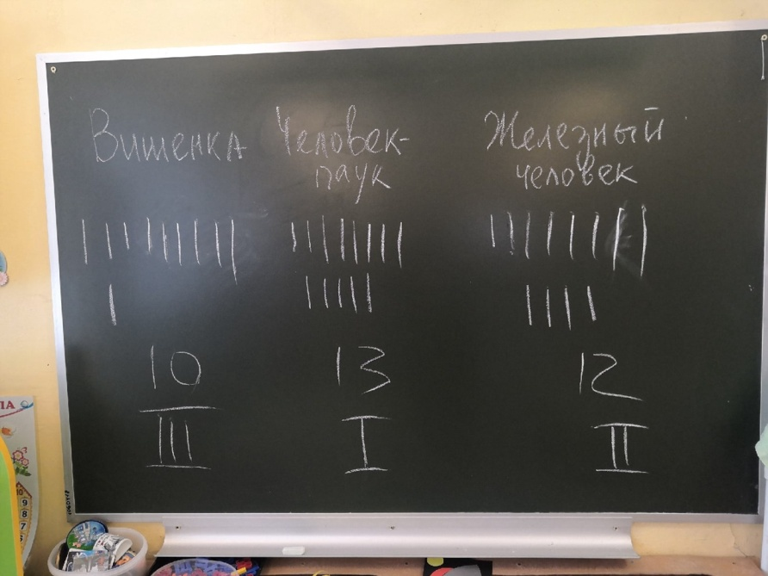
III Этап: Заключительный

Slide 13
Результат:
Создание альбома «Известные женщины России»
У детей появился устойчивый интерес к жизни и деятельности известных женщин России
Каждый ребенок знает, чтобы чего-то добиться в жизни, нужно трудиться и всей душой любить свое дело
Некоторые из детей сами попробовали сочинить свои первые строчки, кто-то попросил у родителей записать его в спортивную секцию, а кто-то обрел мечту стать настоящим космонавтом.
Родители проявляют интерес к учебному процессу.

Slide 14
Спасибо за внимание!

